Slide 1
Week 3 Q&A
簡廷因 Ting-Ying Chien
2021.10.14

Slide 2
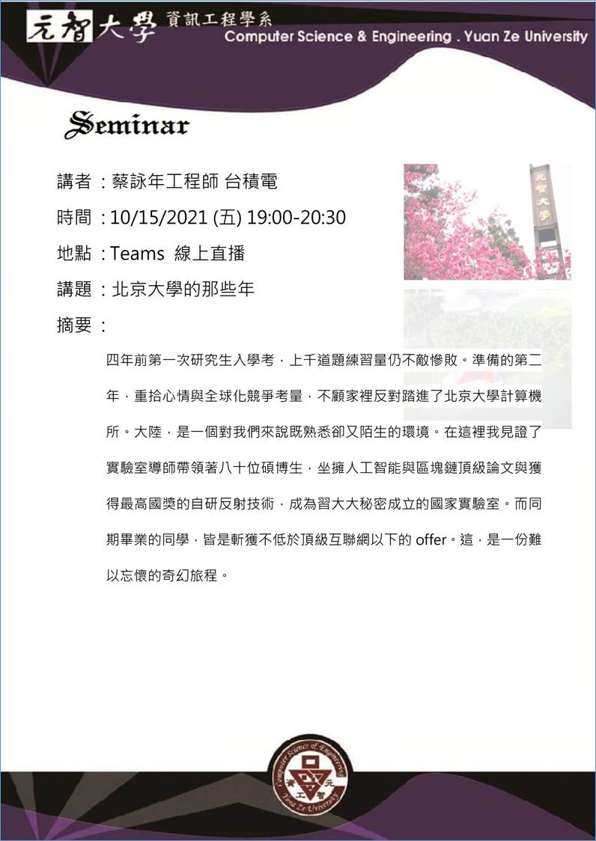
FYI
演講資訊

Slide 3
期中考注意事項
時間: 2021/11/18 13:10 ~ 17:00
地點: 1201A, 另一間待安排
考試題型
Debug 20%
實作 80%
Bonus

Slide 4
考試環境
1201A已安裝套件
禁止使用筆記型電腦、遠端桌面
D槽資料將全部移除
請協助確認電腦是否故障
如有問題請找助教填修繕單
如需特殊軟體，請先詢問

Slide 5
期中評量
比重
Homework 1 : 25 %
Homework 2 : 25 %
Midterm : 50% (視批改狀況)
評比
80 + : A
70 ~ 79 : B
60 ~ 69 : C
60 - : D

Slide 6
Q&A

